Slide 1
Onemocnění trávicího ústrojí
Mgr. Štěpánka Vybíralová

Slide 2
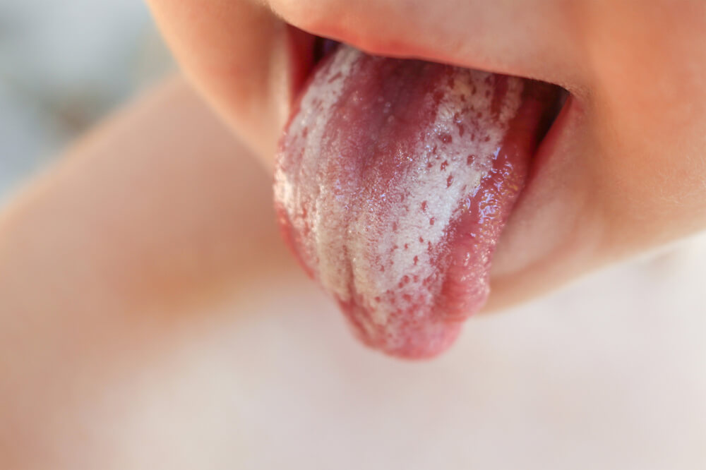
Přehled chorob trávicího systému
Dutina ústní
moučnivka (soor) - kvasinkové onemocnění dutiny ústní, bělavé povlaky na jazyku a sliznice
zánět dutiny ústní (stomatitida) - postižena celá sliznice nebo jen její části

Slide 3
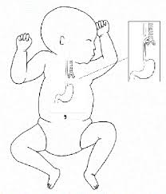
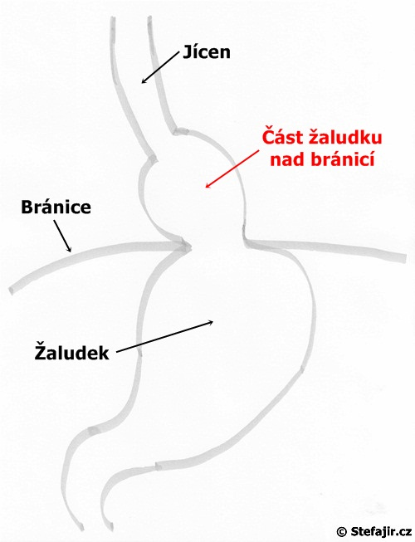
Přehled chorob trávicího systému
Jícen
vrozený uzávěr jícnu (atrézie jícnu) - častá vývojová vada jícnu projevující se slepým ukončením jícnu
jícnový reflux (ezofageální reflux) - reflux žaludečního obsahu, dochází k pronikání kyselého žaludečního obsahu zpět do dolní části jícnu, v případě neuúplného uzávěru dolního jícnového svěrače
brániční kýla - část žaludku prochází štěrbinou v bránici do hrudníku a je častou příčinou refluxní ezofagitidy

Slide 4
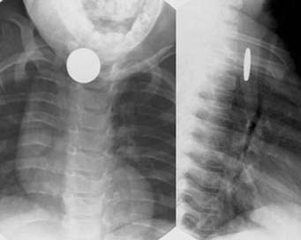
Přehled chorob trávicího systému
Jícen
zánětlivé změny na sliznici jícnu (ezofagitifa)
poleptání jícnu žíravinou - při náhodném požití kyseliny nebo louhu dochází ke vzniku nekrózy až perforaci jícnu
cizí tělesa v jícnu - náhodně spolknuté předměty (kuličky, drobné součásti hraček apod.)

Slide 5

Přehled chorob trávicího systému
Žaludek
zánět žaludku (gastritida) - různé příčiny
zúžení vrátníku - hypertrofická stenóza pyloru - potrava prochází úzkým kanálkem, výskyt 2.-3. týden po narození, dítě zvrací obloukem, neprospívá, není stolice
peptická léze žaludku a střeva (gastroduodenální choroba) - různé příčiny

Slide 6
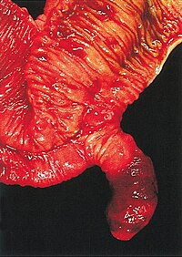
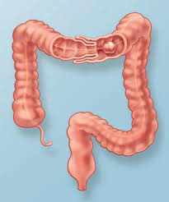
Přehled chorob trávicího systému
Tenké střevo
překážky a zúžení všech částí tenkého střeva (atrézie a stenózy) - poruchy pasáže
vychlípenina konečného úseku tenkého střeva (Meckelův divertikl) - komplikace, zánětlivé změny, krvácení až perforace výchlipky obstrukce ilea
vsunutí jedné části střeva do druhé (invaginace) - poruchy pasáže

Slide 7
Přehled chorob trávicího systému
Tenké střevo
zánět tenkého střeva (enteritida) - průjmové onemocnění způsobené enterální infekcí
malabsorpční syndrom - chronická porucha výživy v důsledku poruchy trávení vstřebávání nebo sekrece tenkého střeva (celiakie, nesnášenlivost laktózy)

Slide 8
Přehled chorob trávicího systému
Tlusté střevo
Megacolon congenitum (Hirschprungova choroba) - vrozená porucha nervového systému střeva s hlavním projevem chronické zácpy, nejčastější příčina obstrukce dolního GIT u novorozenců, incidence 1:5000 živě narozených dětí
chronický zánět postihující celou stěnu střeva (Crohnova choroba) - může vést k ulceracím až performacím , stenózám a tvorbě píštělí (může postihovat celou GIT)
chronické zánětlivé onemocnění (Ulcerózní kolitida) - zánětlivé postižení sliznice konečníku a tlustého střeva
zácpa (obstipace) - obtížné vyprazdňování tuhé stolice

Slide 9
Přehled chorob trávicího systému
Náhlé příhody břišní
Apendicitida - akutní zánětlivé onemocnění červovitého přívěsku slepého střeva
stavy neprůchodnosti střev - ileus
úrazy
Parazitární onemocnění
roupy

Slide 10
Přehled chorob trávicího systému
Játra, žlučové cesty, slinivka břišní
vrozené zúžení žlučových cest
portální hypertenze - vysoký krevní tlak krve v žilním systému jater
cirhóza - jaterní onemocnění

Slide 11
Příčiny
genetické
anatomicko - fyziologické zvláštnosti trávicího systému u dětí
imunitní
vlivy zevního prostředí

Slide 12
Příznaky
nechutenství , zvracení
dysfagie - porucha polykání, pocit váznutí sousta nebo cizího tělesa při polykání
bolesti břicha
průjem, zácpa
krvácení (natrávená nebo čerstvá krev ve stolici)
regurgitace (návrat polknuté stravy)

Slide 13
Vyšetřovací metody
anamnéza
fyzikální vyšetření (pohled, poslech, pohmat)
odběry biologického materiálu (krev, moč, stolice, zvratky)
ultrasonografické vyšetření
endoskopické vyšetřovací metody (gastroskopie, kolonoskopie)
funkční vyšetřovací metody - toleranční testy (testovací látka se podá per os, určuje se koncentrace látky v krvi a její množství vyloučené močí), bilanční testy (látka se podá v potravě, ve stolici se zkoumá kvantitativně) - testy slouží k vstřebávací schopnosti trávicího ústrojí
CT, MRI

Slide 14
Léčba
chirurgická
konzervativní

Slide 15
Ošetřovatelský proces u dítěte s aftózní stomatózou

Slide 16
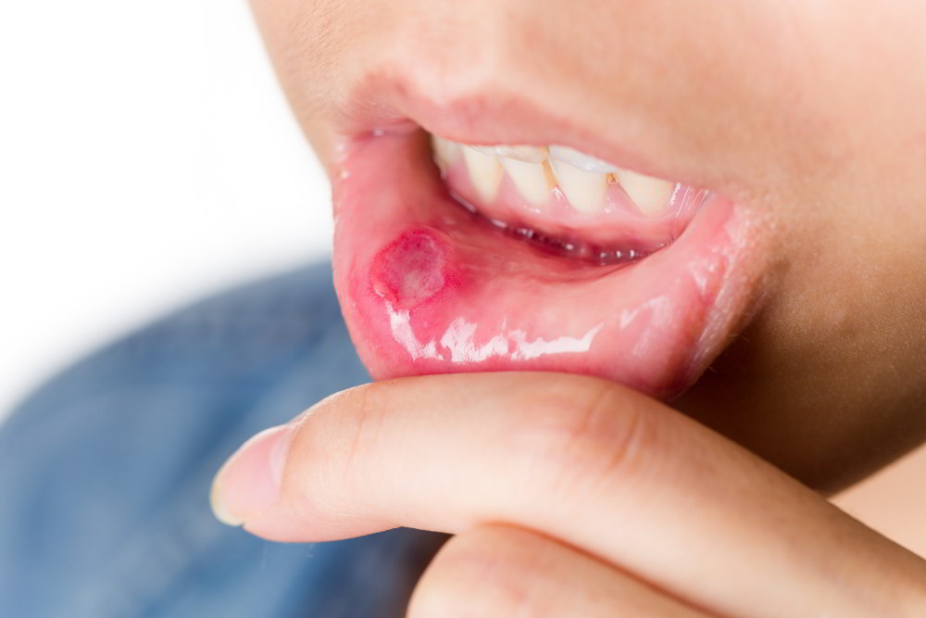
Aftózní stomatóza
časté zánětlivé onemocnění dutiny ústní v dětském věku
na sliznici dutiny ústní se tvoří bolestivé puchýřky
přenos ze zdroje slinami, přímým kontaktem nebo kontaminovanými předměty
v lehčích případech trvá onemocnění zhruba týden, těžší případy vyžadují hospitalizaci

Slide 17
Příčina a příznaky
Příčina
herpetický virus
Příznaky
puchýřky na sliznici dutiny ústní, které rychle praskají a tvoří se vřídky
výrazná bolestivost v místě postižení
odmítání potravy, včetně tekutin
zvýšené slinění
zvýšený tělesná teplota až horečka
dítě je plačtivé, mrzuté, nespokojené

Slide 18
Vyšetřovací metody a léčba
Vyšetřovací metody
anamnéza
fyzikální vyšetření - především pohled do DÚ
Léčba
lokální - výplachy DÚ (heřmánek)
celková - v případě zvýšené tělesné teploty antipyretika, při závažnějším průběhu antivirotika a antibiotika

Slide 19
Ošetřovatelská péče
zvýšená hygienická péče o dutinu ústní
tekutá nebo kašovitá strava
sledování příjmu tekutin - spíše chladnější, šetrně, možno po lžičkách
vhodné herní aktivity

Slide 20
Ošetřovatelský proces u dítěte s malabsorpčním syndromem

Slide 21
Malabsorpční syndrom
= představuje chronickou poruchu výživy v důsledku jakékoliv poruchy trávení, vstřebávání, sekrece a motility tenkého střeva

Slide 22
Příčiny
Primární
celiakie - nesnášenlivost lepku
deficit enzymů ve střevním epitelu nutných pro vstřebávání bílkovin, cukrů, tuku, vitamínů a minerálů
Sekundární
chemické a fyzikální vlivy
zánětlivá onemocnění střeva (Crohnova choroba, ulcerózní kolitida)
tumory
parazitární onemocnění
onemocnění jiných orgánů, např. mukoviscidóza (generalizovaná porucha žláz s vnitřní sekrecí provázená onemocněním plic a zažívacího traktu)
vrozené vady

Slide 23
Příznaky
průjem
objemné, páchnoucí stolice
nechutenství
bolesti břicha
zvracené
typický vzhled neprospívajícího dítěte - bledost, otoky, ascites, tenké a vyhublé končetiny
negativizmus, mrzutá nálada dítěte
v pozdějším věku nebo při delším trvání choroby se projevují důsledky malnutrice - změny kostí, krevní, neuropsychické a endokrinní

Slide 24
Vyšetřovací metody
anamnéza
fyzikální vyšetření - pohled, pohmat
vyšetření krve - hematologie, biochemie, vyšetření acidobazické rovnováhy, imunologické a hemokoagulační vyš., vyš. vitamínů
vyšetření moči - biochemie, bakterie
vyšetření stolice - odpad tuků za 24 hodin, okultní krvácení, bakteriologické a parazitologické vyšetření
vyšetření sekretů trávicího traktu - žaludeční acidita, pankreatické enzymy
tolerantní a expoziční testy
potní test - stanovení elektrolytů v potu
UTZ břicha
denzitometrie, endoskopické vyš. metody, CT, MRI

Slide 25
Léčba
závislá na příčině a typu malabsorpčního syndromu

Slide 26
Ošetřovatelský proces u dítěte s celiakií

Slide 27
Celiakie
= nesnášenlivost lepku
chronické, imunologické, multiorgánové onemocnění
nejčastější příčina malabsorpce u dětí
potíže se projevují od druhé poloviny 1.roku
průběh onemocnění je závislý na dodržování dietního režimu

Slide 28
Příčiny a příznaky
Příčiny
autoimunitní
Příznaky
průjmovité, objemné, páchnoucí stolice po příjmu potravy s lepkem
bolesti břicha
nechutenství
anémie z nedostatku železa
hypovitaminóza
hypoproteinemie - otoky
neprospívání

Slide 29
Vyšetřovací metody - viz. malabsorpční syndrom
anamnéza
fyzikální vyšetření - pohled, pohmat
vyšetření krve - hematologie, biochemie, vyšetření acidobazické rovnováhy, imunologické a hemokoagulační vyš., vyš. vitamínů
vyšetření moči - biochemie, bakterie
vyšetření stolice - odpad tuků za 24 hodin, okultní krvácení, bakteriologické a parazitologické vyšetření
vyšetření sekretů trávicího traktu - žaludeční acidita, pankreatické enzymy
tolerantní a expoziční testy
potní test - stanovení elektrolytů v potu
UTZ břicha
denzitometrie, endoskopické vyš. metody, CT, MRI

Slide 30
Léčba
bezlepková dieta (vyloučení výrobků obsahující žito, pšenici, ječmen a oves)
rehydratace
substituce vitamínů a minerálů

Slide 31
Ošetřovatelské péče
sledujeme - hmotnost a celkový vzhled dítěte, příjem tekutin, dodržování stravy, vyprazdňování stolice (množství, vzhled, zápach, příměsi, bolest při vyprazdňování)
edukace rodičů v oblasti dietních opatření (ne pšenice, žito, oves, ječmen a výrobky z nich, mohou rýži, kukuřici, proso, sóju, pohanku)

Slide 32
Ošetřovatelský proces u dítěte s chronickým zánětlivým střevním onemocněním

Slide 33
Chronické zánětlivé střevní onemocnění
Ulcerózní kolitida
chronické zánětlivé onemocnění rekta a tračníku
omezuje se pouze na sliznici střeva
diagnóza často před 15. nebo před 20. rokem
Crohnova choroba
vyskytuje se 2x častěji
nejčastěji postiženo terminální ileum a cékum, ale může být zasažena kterákoliv část trávicího traktu
postihuje celou stěnu střeva

Slide 34
Příčiny
autoimunitní
genetické
infekční
psychosomatické faktory

Slide 35
Příznaky
počátek onemocnění - nechutenství, únava, subfebrilie
bolesti břicha kolem pupku a v pravém hypogastriu (mohou imitovat apendicitidu)
chronické objemné a zapáchající průjmy
změny v okolí konečníku
pokles tělesné hmotnosti
anémie
afty v ústech, záněty očí

Slide 36
Komplikace
recidivy
střevní stenózy
abscesy
píštěle

Slide 37
Vyšetřovací metody
endoskopie
biopsie
doplňující - KO, biochemie, UTZ

Slide 38
Léčba
cílem léčby je stav remise
dietní - v akutním stádiu pouze tekutiny, postupně dietní strava dle stavu dítěte - vysokokalorické, na bílkoviny bohatá strava, dostatek vitamínů, minerálů, stopových prvků
medikamentózní - kyselina 5-aminosalicylová, imunosupresiva, kortikoidy, vyjímečně ATB
biologická
chirurgická - při komplikacích
psychoterapie

Slide 39
Ošetřovatelská péče
sledujeme - hmotnost, projevy bolesti, příjem tekutiny a stravy, vyprazdňování stolice, nežádoucí účinky léčby
podpora psychické pohody - vzhledem k chronicitě
spolupráce s rodiči, edukace o vhodné výživě dle stavu
edukace o významu dodržování léčebného režimu, podporující skupiny, spolupráce s nutričním terapeutem, psychologem

Slide 40
Ošetřovatelský proces u dítěte s průjmovým onemocněním

Slide 41
Průjmové onemocnění
hlavním příznakem je průjem, hmotnostní úbytek a zvracení
čím je dítě mladší, tím je onemocnění nebezpečnější
nejvíce ohroženi jsou novorozenci a kojenci

Slide 42
Příčiny
umělá výživa - uměle živené děti zejm. v prvních třech měsících trpí na průjmy častěji
chyby při umělé výživě - nedostatečná hygiena při přípravě stravy
oslabení dětského organismu - jiné infekce, vrozené vady
pobyt dítěte v kolektivním zařízení
střevní infekce (E. coli, salmonely, rotaviry, enteroviry,..)
neinfekční průjem - dietní chyba, nesnášenlivost určitých složek ve stravě

Slide 43
Příznaky
Dyspepsia simplex
nechutenství, občas zvracení
neklid, subfebrilie
časté, řídké, kysele páchnoucí zelené stolice obsahující hlen
vzedmuté bříško, plynatost
není hmotností přírůstek
Dyspepsia toxica
časté, vodnaté, stříkané stolice s hlenem, bezbarvé nebo nazelenalé, s příměsí krve
zvracení
příznaky dehydratace
rozvrat vnitřního prostředí
hypovolemický šok ze ztráty tekutin
neklid dítěte, postupná apatie

Slide 44
Vyšetřovací metody
anamnéza
fyzikální vyšetření (pohled, pohmat)
sledování FF, stavu vědomí
sledování stolice
odběr biologického materiálu

Slide 45
Léčba
Průjem prostý
dietní - postupná realimentace (mrkvový nebo rýžový odvar, u kojených dětí se kojení nepřerušuje, postupně mléčné výrobky a přechází se na pevnou stravu)
pitný režim (pokud tekutin netoleruje, přechod na infuzní terapii)
medikamentózní - střevní dezinficiencia, antidiarhotika, antiemetika, probiotika, případně ATB
Průjem toxický
rehydratační a protišoková - cílem je doplnit objem tekutin, zlepšit oběhové funkce a činnost ledvin
dietní - pomalejší realimentace
protiinfekční - cílená léčba ATB, dle výsledků kultivace, i.v. podání
pečlivá hygiena, protiepidemiologický režim

Slide 46
Ošetřovatelská péče
sleduj - hmotnost, příjem tekutin, bolestivé projevy, vyprazdňování stolice (vzhled, četnost, příměsi,
zvýšená hygienická péče v okolí konečníku - prevence opruzenin
výživa dle stavu
dodržuj hygienické a protiepidemiologické zásady, používej jednorázové pomůcky
spolupráce s matkou
zařazení do kolektivu dle stavu

